Slide 1
ACTIVE DIRECTORY – AD DS
INSTALAÇÃO DO ACTIVE DIRECTORY
Profº Danilo Sibov

Slide 2
CRIANDO OBJETOS
COPIAR USUÁRIO EXISTENTE

Slide 3
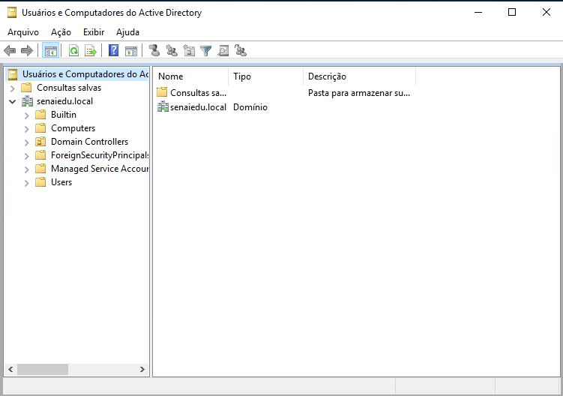
ACTIVE DIRECTORY – AD DS
Clique em Users

Slide 4
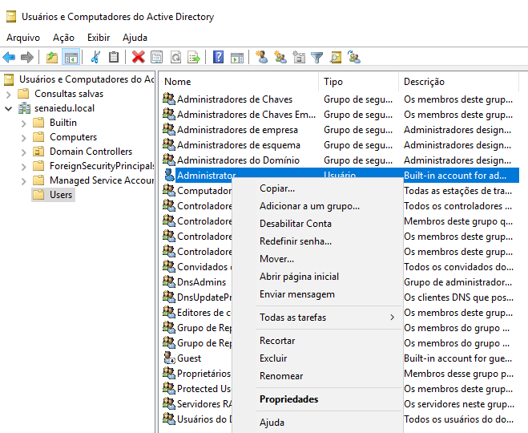
ACTIVE DIRECTORY – AD DS

Slide 5
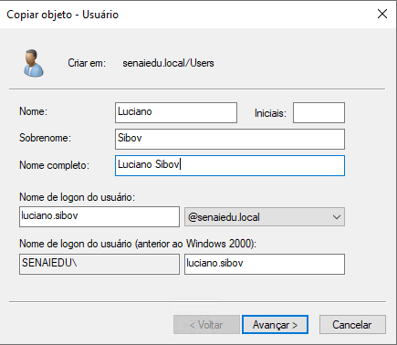
ACTIVE DIRECTORY – AD DS

Slide 6
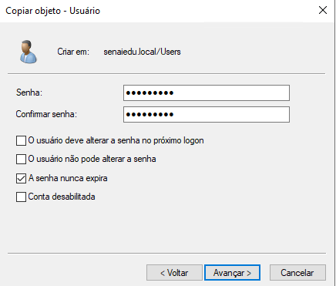
ACTIVE DIRECTORY – AD DS
Senha: Senai@132

Slide 7
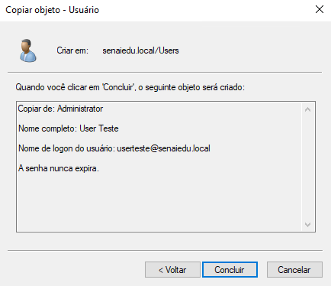
ACTIVE DIRECTORY – AD DS

Slide 8
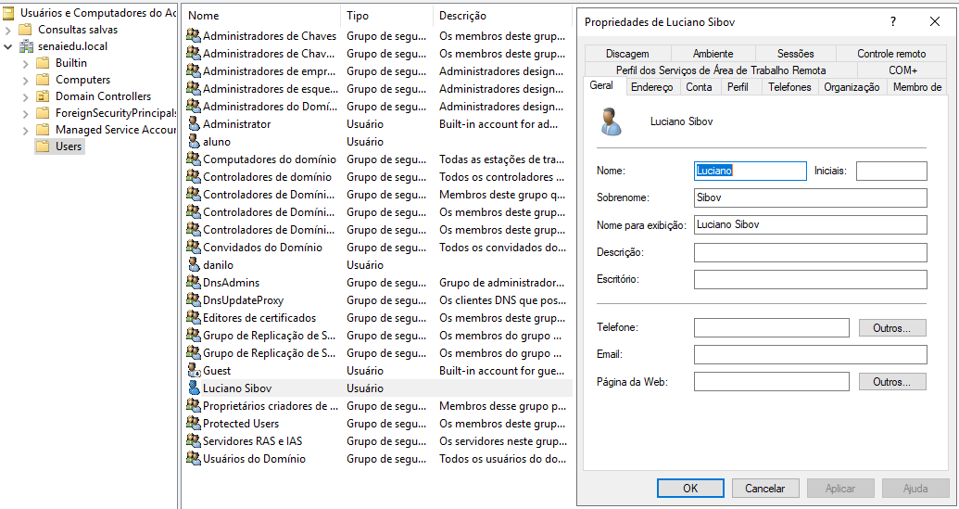
ACTIVE DIRECTORY – AD DS

Slide 9
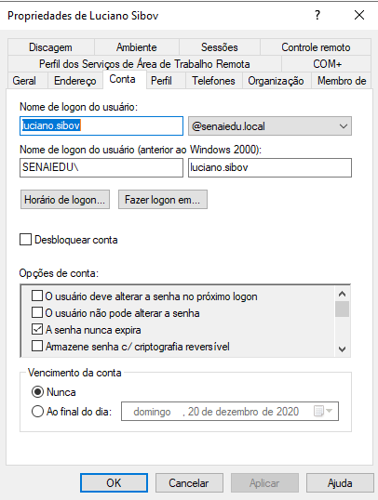
ACTIVE DIRECTORY – AD DS

Slide 10
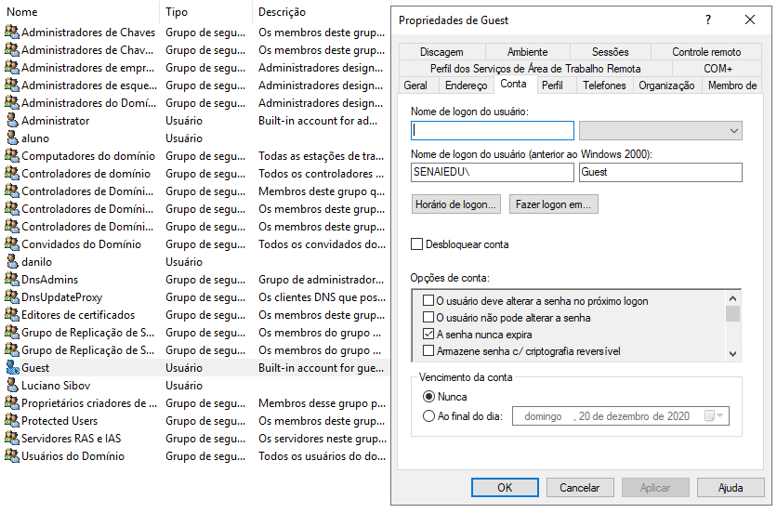
USUÁRIO BLOQUEADO
Pra desbloquear é so marcar e clicar em OK

Slide 11
CRIANDO OBJETOS
CRIAR USUÁRIO DO ZERO

Slide 12
ACTIVE DIRECTORY – AD DS
Botão direto em Users ou no espaço em branco

Slide 13
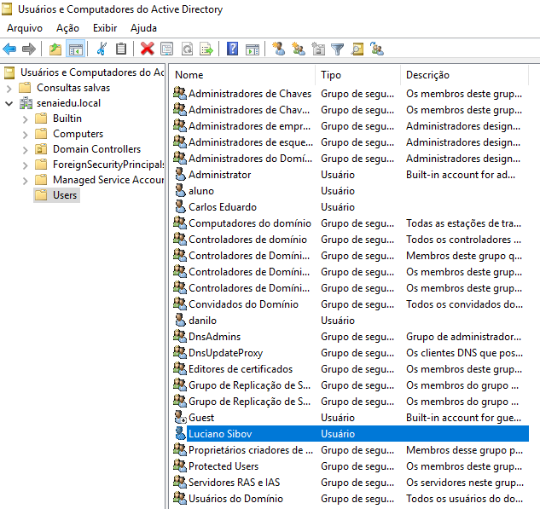
ACTIVE DIRECTORY – AD DS
Verificar o usuário, clique 2x sobre ele

Slide 14
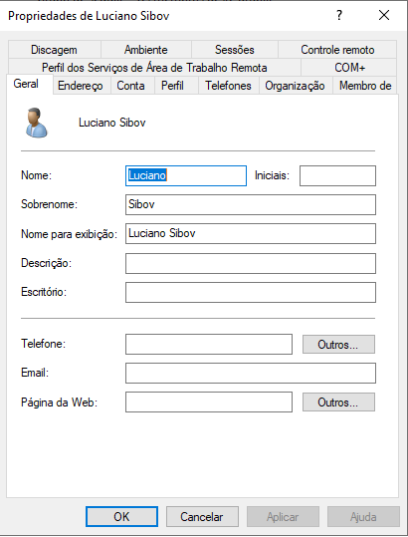
ACTIVE DIRECTORY – AD DS
Abre propriedades do usuário e clique em “Membro de”

Slide 15
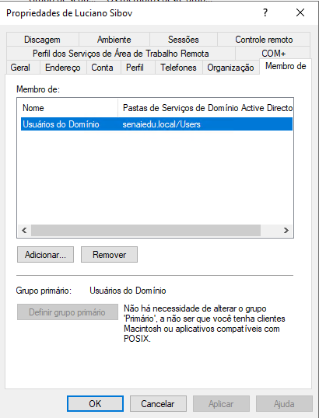
RDP – PERMISSÃO DO USUÁRIO
Com a Aba “Membros de” aberta
Cliente em Adicionar...

Slide 16
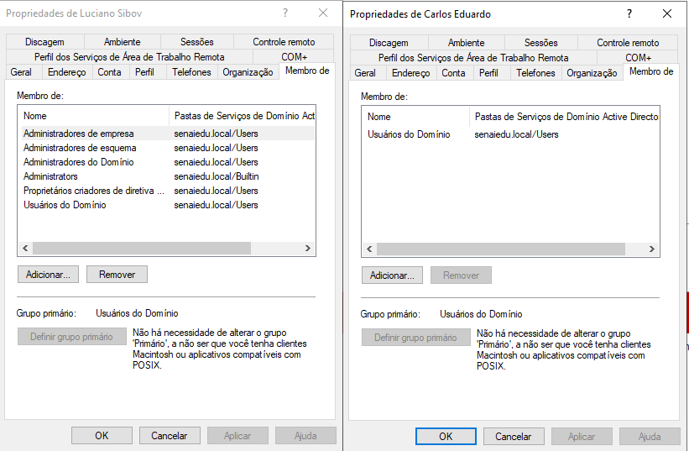
RDP – PERMISSÃO DO USUÁRIO
Se compararmos o usuário criado com a copia temos uma diferença
Ex.: copia
Ex.:Criado do zero

Slide 17
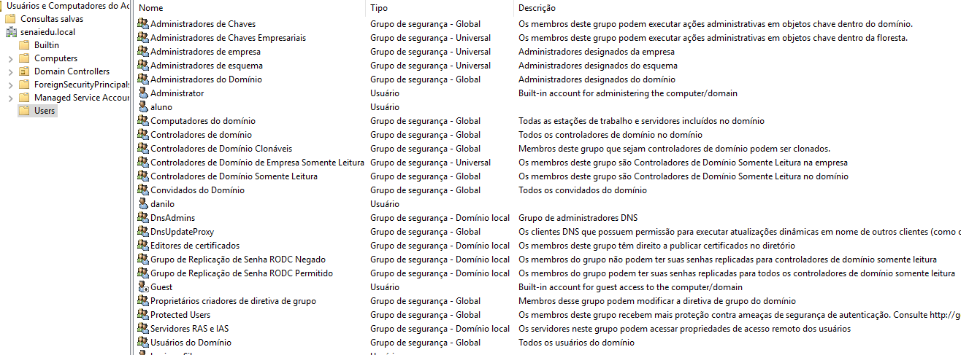
GRUPOS EXISTENTES
OU = Users

Slide 18
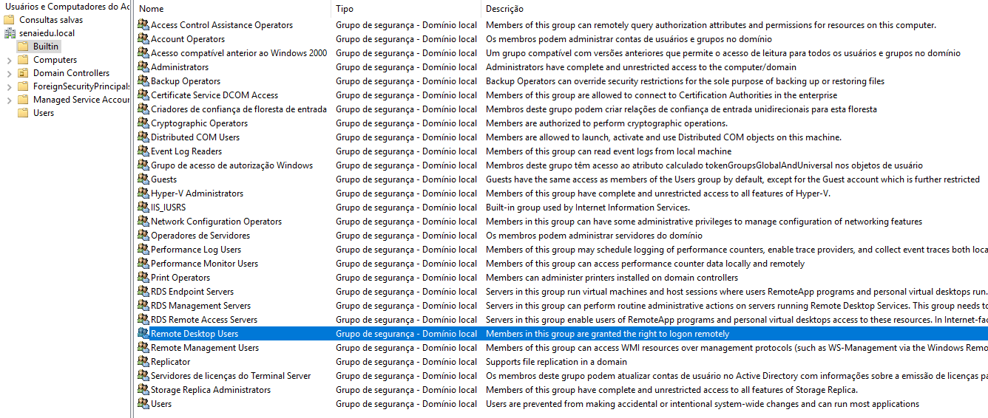
GRUPOS EXISTENTES
OU = Builtin

Slide 19
EXERCÍCIO
TESTE DE ACESSO

Slide 20
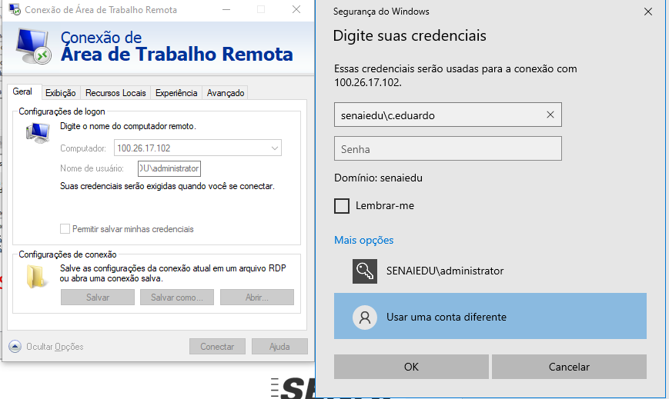
ACESSO COM USUÁRIO SEM PERMISSÂO

Slide 21
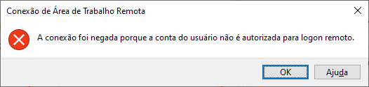
ERRO NO ACESSO USUÁRIO SEM PERMISSÂO

Slide 22
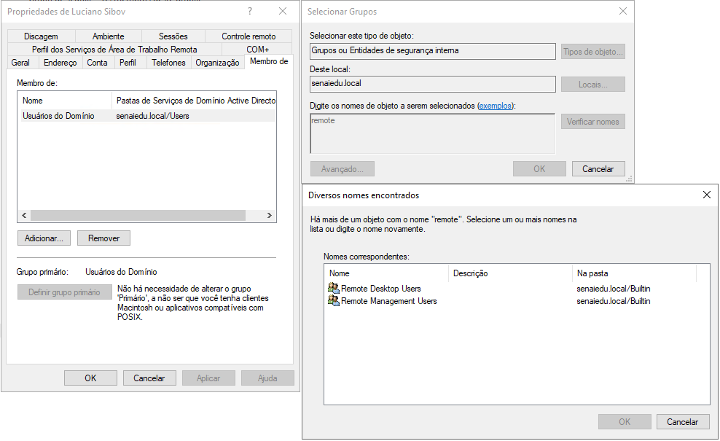
RDP – PERMISSÃO DO USUÁRIO
Prencha o campo em branco com: “Remote Desktop Users”, clique em Check Names
remote
Selecione “Remote Desktop Users”
Cliente em OK

Slide 23
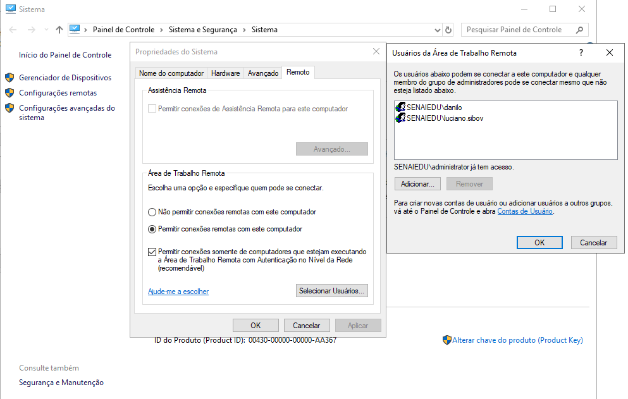
CONFERIR – POR QUE JÁ FIZEMOS
Teclar Windows + Pause Break
Verificar se o usuário já está liberado para acesso ao Servidor
É a mesma coisa que colocar o usuário no grupo “Remote Desktop Users”
SENAIEDU\c.eduardo

Slide 24
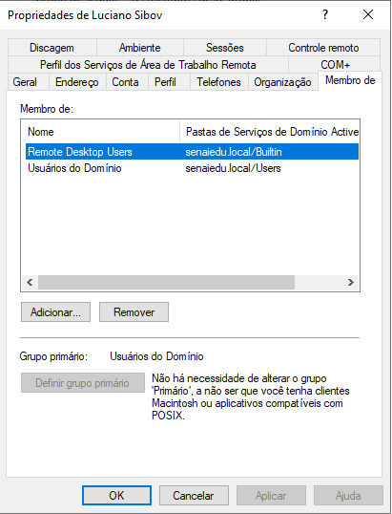
ACTIVE DIRECTORY – AD DS
Clique em Membros de qual grupo

Slide 25
REPETE O ACESSO COM USUÁRIO

Slide 26
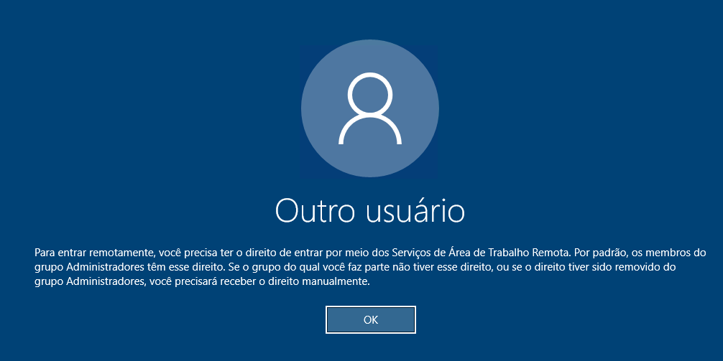
ERRO NO ACESSO USUÁRIO SEM DIREITOS

Slide 27
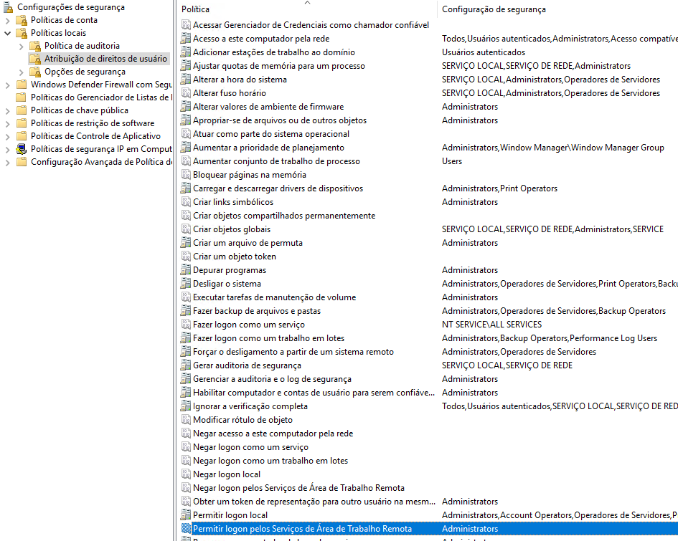
GPO – ALTERAR POLITICA
<-
Clique Windows + R ”Executar”. Digite: secpol.msc clique Ok.
Abrir Configurações de Segurança.
Abra Politicas locais depois Atribuição de direitos de usuário.
Clique na diretiva duas vezes em Permitir logon pelos Serviços de Área de Trabalho Remota.

Slide 28
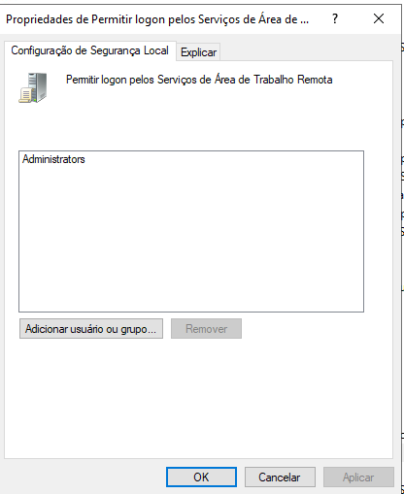
GPO – ALTERAR POLITICA
Por padrão a conexão é liberada apenas para Administradores
Clique em Add Usuários ou Grupo e escolha Remote Desktop Users.

Slide 29
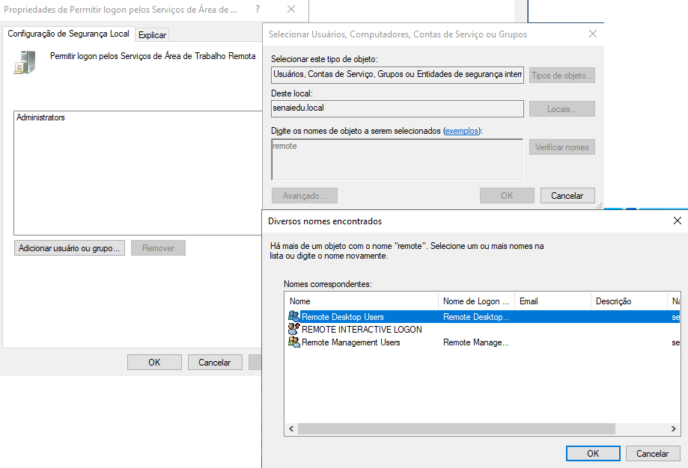
RDP – ALTERA POLITICA
remote

Slide 30
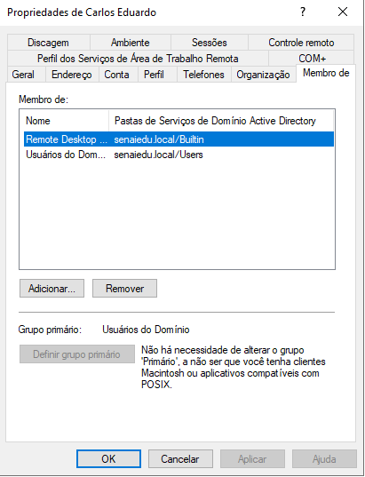
RDP –POLITICA ALTERADA
Resultado

Slide 31
REPETIR O TESTE DE ACESSO COM USUÁRIO

Slide 32
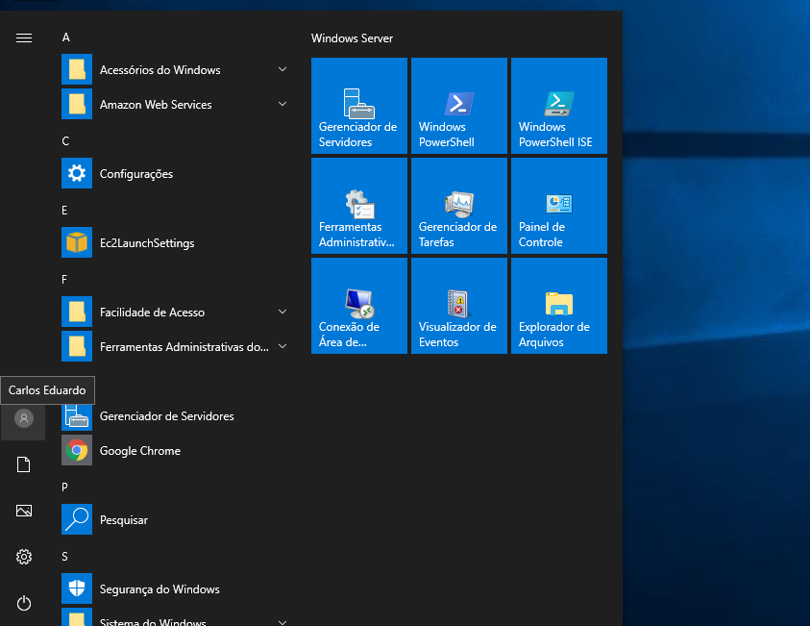
ACESSO REALIZADO COM SUCESSO

Slide 33
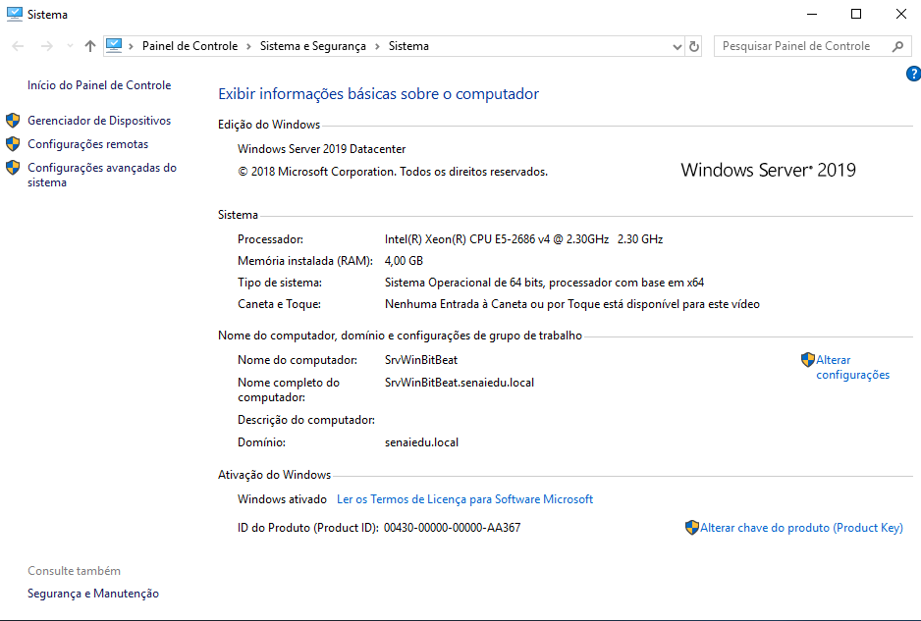
TESTE DE DIRETIVA COM USUÁRIO “SIMPLES”
Comando: “Tecla do Windows” + Pause Break
Tente clicar em Configurações remotas

Slide 34
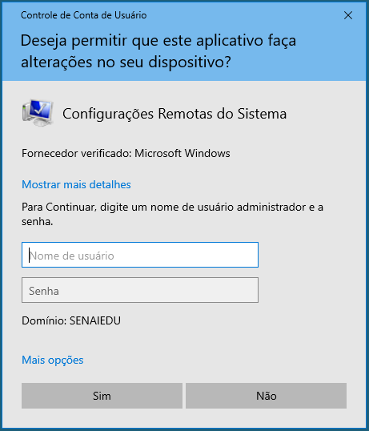
TESTE DE DIRETIVA
Você não ter permissão para configurar/administrar o servidor.
Neste momento é usuário comum sem privilégios de administração.
Também conhecido como usuário de “Terminal service / RDP”

Slide 35
TESTE DE DIRETIVA
O usuário simples não tem direitos de administração, por isso não consegue abrir as configuração
Ex.: copia
Ex.:Criado do zero

Slide 36
RESUMO DA AULA
Visualizamos que não estamos mais trabalhando com usuários locais através Windows / Gerenciamento do Servidor e agora somente pelo Usuários e Computadores do AD
Acesso AD - Active Directory
Criamos o Objeto de Usuários
Falamos do Objeto Grupo e selecionamos ele em "Membros"
Acessamos e adicionamos um grupo a uma diretiva de grupo - GPO Politica Local.

Slide 37
ATIVIDADE
COLOCAR UMA ESTAÇÃO EM UM DOMÍNIO

Slide 38
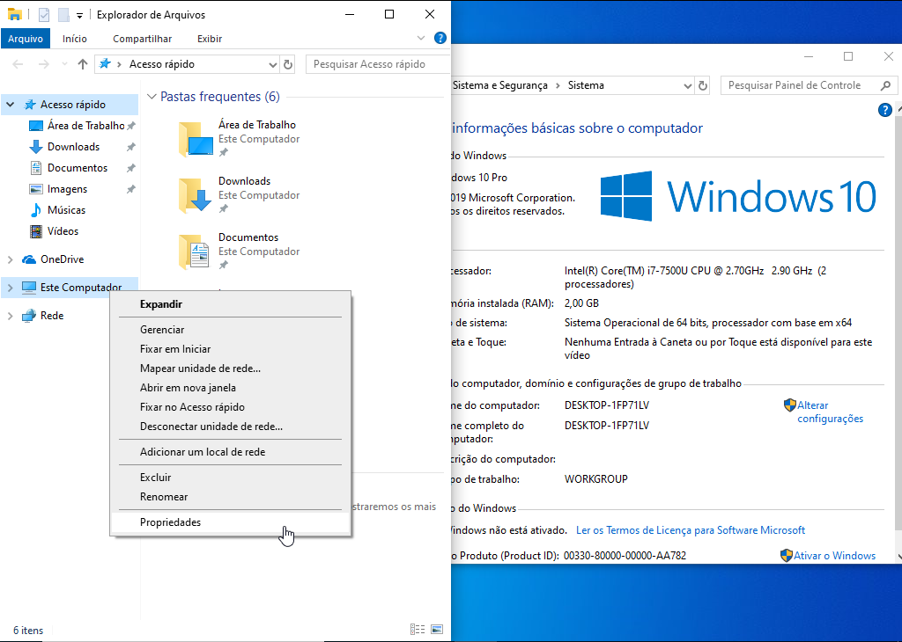
INSEIR ESTAÇÃO AO DOMÍNIO

Slide 39
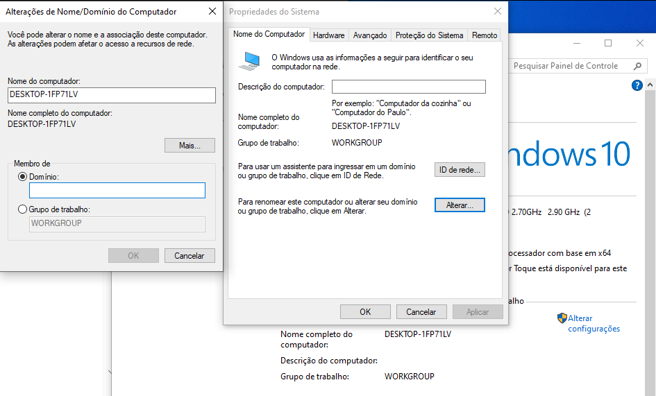
INSEIR ESTAÇÃO AO DOMÍNIO

Slide 40
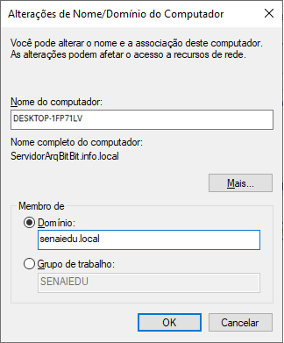
INSEIR ESTAÇÃO AO DOMÍNIO
Assim que licar em OK, será solicitado usuário e senha do administrator
Usuário: senaiedu\administrator
Senha do Domínio: Senai@132

Slide 41
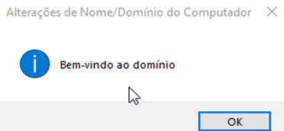
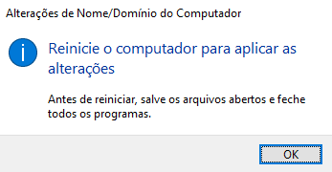
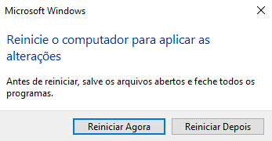
INSEIR ESTAÇÃO AO DOMÍNIO
senaiedu

Slide 42
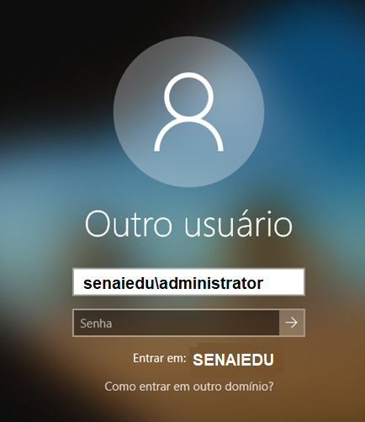
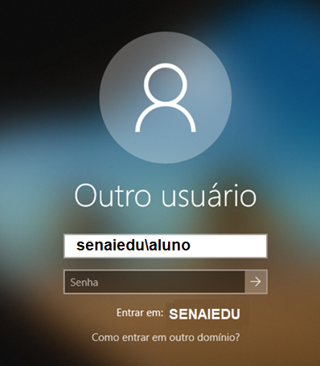
INSEIR ESTAÇÃO AO DOMÍNIO

Slide 43
ATIVIDADE
COLOCAR UM SERVIDOR EM UM DOMÍNIO

Slide 44
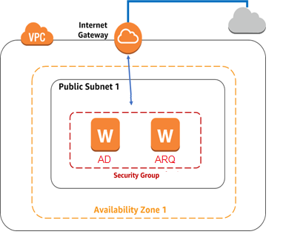
PREPARAR SERVIDORARQ
Criar outro Servidor Win Server 2019 Datacenter
Maquina: t2.medium – depois muda para t2.micro
Participando da Mesma VPC: Publica1
Proteger contra encerramento acidental IP Fixo: 192.168.0.20
Tag Name: SrvArqBitBeat
Grupo de Segurança Existente: GrupoSec-WindowsServer
Use a mesma Chave
Obtenha a nova senha “administrator” para esse servidor
Reservar Elastic IP

Slide 45
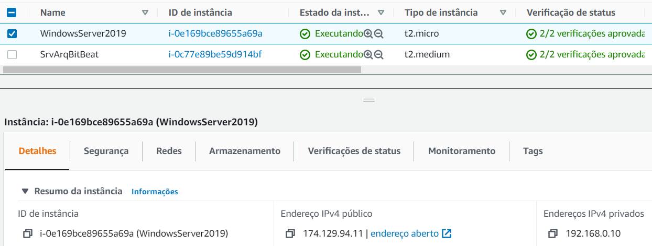
PREPARAR SERVIDORAD
Colete o IP do Servidor o DNS
O Meu IP Interno: 192.168.0.10

Slide 46
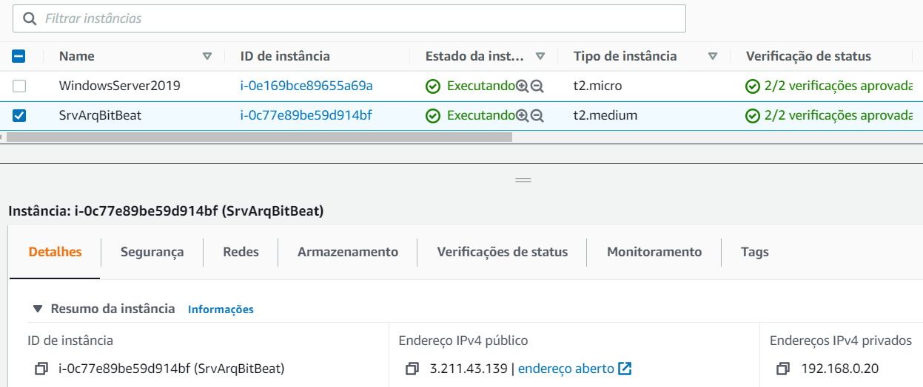
PREPARAR SERVIDORARQ
Colete o IP do Servidor cliente do domínio
O Meu IP Interno: 192.168.0.20

Slide 47
PREPARAR SERVIDORARQ
Ajustar linguagem para português

Slide 48
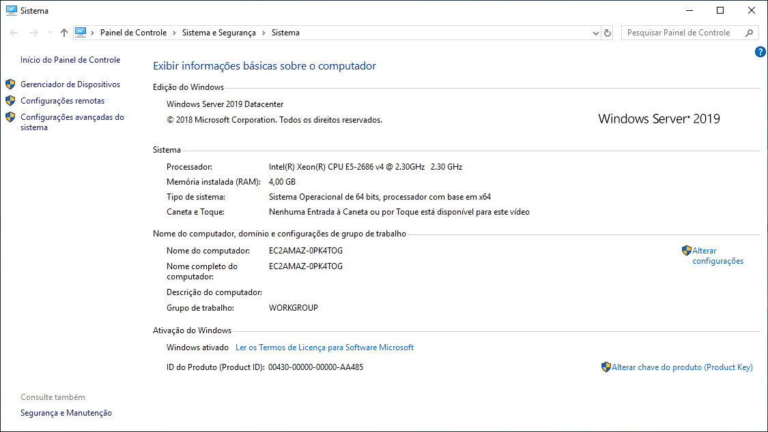
PREPARAR SERVIDORARQ
Alterar nome do computador
Tecla do Windows + Pause Break

Slide 49
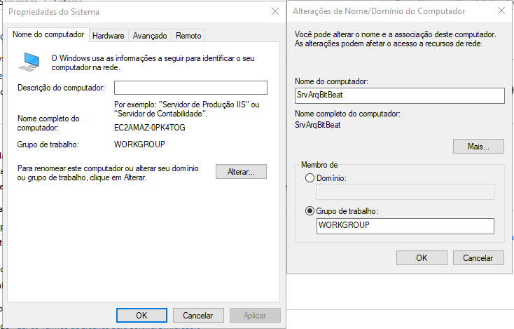
PREPARAR SERVIDORARQ
Alterar nome do computador
SrvArqBitBeat
Clique em OK e Reinicie o computador

Slide 50

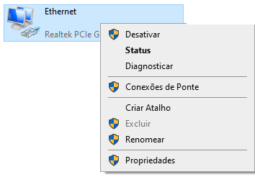
PREPARAR SERVIDORARQ
Já com acesso ao servidor, altere o DNS
Digite na Pesquisa do Iniciar “ncpa.cpl”
Clique com botão direito sobre a placa de rede, seleciona propriedades

Slide 51
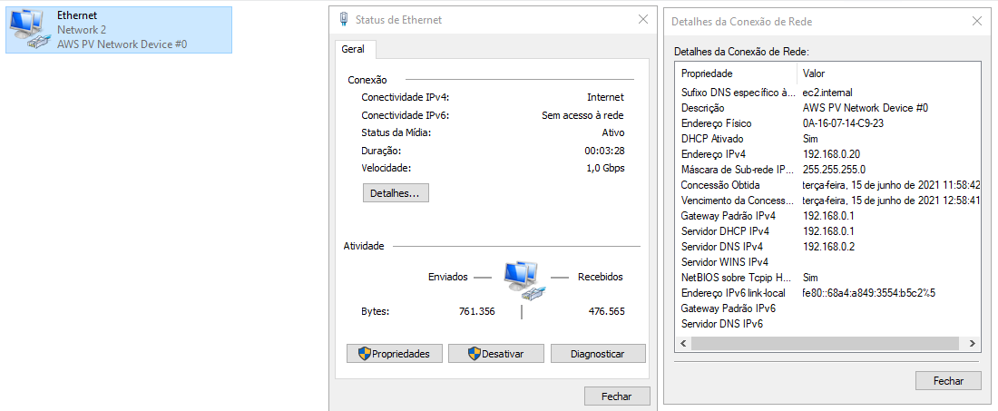
PREPARAR SERVIDORARQ
Clicando em Detalhes vemos que o DNS é a AWS
Clique em Propriedades

Slide 52
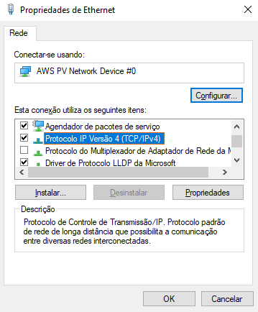
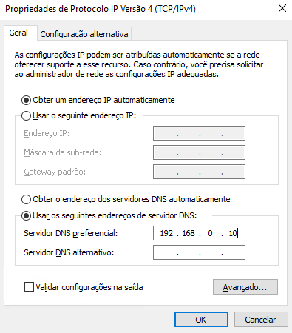
PREPARAR SERVIDORARQ
Selecione Protocolo IP Versão 4 e clique em Propriedades
Altere o DNS para o IP do Servidor de Domínio SENAIEDU
Para alteração clique em OK e depois em Fechar

Slide 53
ATIVIDADE
TESTE DE PING

Slide 54
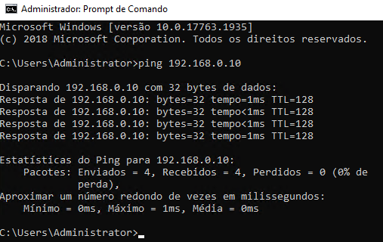
PING SERVERARQ PARA SERVERAD
Faça o mesmo do SERVERAD para o SERVERARQ

Slide 55
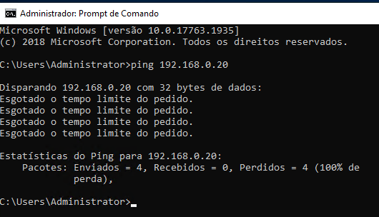
PING SERVERAD PARA SERVERARQ
Não está funcionando o ping para o SrvArq
Caso não funcione veja os grupos de segurança da AWS e Compartilhamento de Arquivos

Slide 56
ATIVIDADE
FIREWALL DO WINDOWS

Slide 57
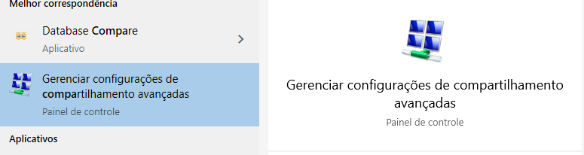
LIBERAR PING WINDOWS 10 OU SERVERAD
Somente no servidor de Arquivos
1° Procure no iniciar “compartilhamento”
2° Escolha Gerenciar configurações de Compartilhamento avançadas

Slide 58
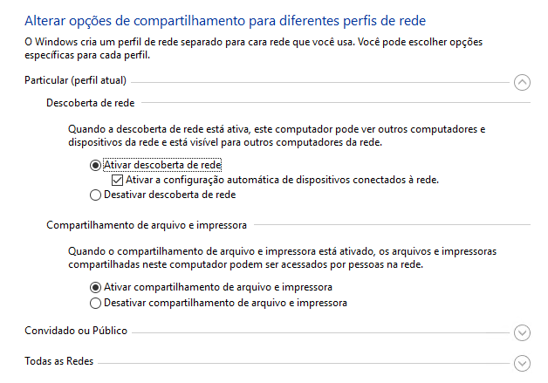
LIBERAR PING WINDOWS 10 OU SERVER
Dentro do Perfil atual do SrvArqBitBeat
Ativar as duas opções
OBS: Neste momento o Windows esta fora do domínio, por isso aparece a opção “Particular”

Slide 59
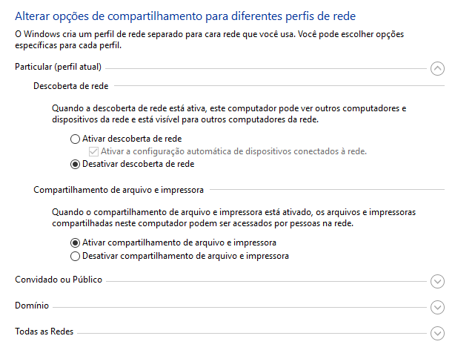
LIBERAR PING WINDOWS 10 OU SERVER
Dentro do Perfil atual SrvWinBitBeat

Slide 60
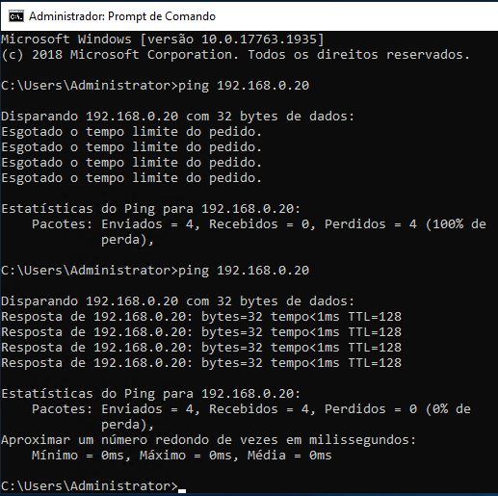
PING SERVERAD PARA SERVERARQ
Antes
Depois de liberar o Firewall

Slide 61
ATIVIDADE
INSERIR SERVIDORARQ NO DOMÍNIO

Slide 62

PREPARAR SERVIDORARQ
Tecla do Windows + Pause Break

Slide 63

PREPARAR SERVIDORARQ
O nome tem que estar certo
Vamos clicar em alterar

Slide 64

PREPARAR SERVIDORARQ
Vamos clicar em alterar

Slide 65


PREPARAR SERVIDORARQ
Ative o domínio
Preencha o domínio e clique em OK.
Será solicitado usuário e senha:
- Usuário: senaiedu\administrator
- Senha do Servidor de Domínio AD (1° Servidor)

Slide 66



PREPARAR SERVIDORARQ
Após clicar OK, será solicitado para Reiniciar , confirme.

Slide 67
TESTE DE LOGIN SERVIDORARQ
FAZER LOGIN
NO SERVERARQ
Senhas de acesso ao ServidorARQ
Usuário da rede: SENAIEDU\administrator – Senha do 1° Servidor
Usuário local:
.\administrator - Senha do 2° servidor

Slide 68
ATIVIDADE
TESTE DE PING

Slide 69
PING SERVERAD PARA SERVERARQ
Não está funcionando o ping para o SrvArq
Caso não funcione veja os grupos de segurança da AWS e Compartilhamento de Arquivos

Slide 70
LIBERAR PING WINDOWS 10 OU SERVERAD
Somente no servidor de Arquivos
1° Procure no iniciar “compartilhamento”
2° Escolha Gerenciar configurações de Compartilhamento avançadas

Slide 71

LIBERAR PING WINDOWS 10 OU SERVER
Dentro do Perfil atual SrvArqBitBeat
OBS: Neste momento o Windows já está no domínio

Slide 72
PING SERVERAD PARA SERVERARQ
Antes
Depois de liberar o Firewall

Slide 73
VERIFICAR OBJETOS
COMPUTADOR NO DOMÍNIO

Slide 74

TESTE DE LOGIN SERVIDORARQ

Slide 75
VERIFICAR DIRETÓRIOS
USUÁRIOS

Slide 76

TESTE DE LOGIN SERVIDORARQ
C:\Users
Usuário Administrator Local
SENAIEDU\administrator

Slide 77
$$$$$$$$
VOLTAR PARA MAQUINA T2.MICRO

